Slide 1

2차 프로젝트 : 백엔드
기획안
4조 : Fomily
고형영 강기룡 최우혁 장지원

Slide 2
목 차
1. 서론
2. 요구사항 및 정책
3. 설계
4. 일정계획 및 역할분담

Slide 3
서 론
온라인 쇼핑몰은 판매자와 구매자를
연결하는 효율적인 창구입니다.
이 사이트들은 매력적이고 다양한
상품들이 거래되는 장소입니다.

Slide 4
주요 기술 &
화면 흐름도
주요 기술
Spring Boot, Vue.js, Oracle, Git
화면 흐름도
네비게이션바 -> (로그인) -> 회원가입 -> 메인
메인 -> (상품 검색) -> 상세페이지 -> (장바구니) -> 결제
상단바 -> 마이페이지
상단바 -> 고객센터 -> 1대1문의(목록)
상단바 -> 셀러페이지

Slide 5
요구사항 명세서
요구사항 명 | 내용
네비게이션바 | 카테고리 별 이동가능한 메뉴바 검색창 다른 페이지들로 이동 가능한 버튼 로고 클릭 시 메인화면으로 이동
footer | 고객센터 및 회사의 소개(회사명, 주소, 전화번호 등) 최하단 배치
로그인화면 | 로그인 화면 에서 로고가 보이며 아이디와 비밀번호로 로그인이 가능해야 함. 상단의 로고를 누르면 메인 페이지로 돌아가야 함 로그인 화면에서 아이디 찾기와 비밀번호 찾기가 가능해야 함
회원가입 | 일반 회원가입 메인 이미지 위에 버튼 생성 사업자/셀러 회원가입 사업자등록 번호 입력이 가능하여야 함
메인화면 | 메인화면에 상품의 이미지가 나오는 가장 큰 배너는 순차적으로 여러 이벤트가 노출되어야 함 여러 이벤트 상품의 목록들이 한줄씩 나열되야 함
마이페이지 | 나의 쇼핑 내역 기간별 주문/배송조회 주문내역 조회 취소/환불 내역 조회 회원정보 열람 회원정보 변경 가능 회원탈퇴 기능
상품목록 | 검색어와 비슷한 인기 상품이 노출되어야 함 검색어와 관련된 상품이 노출되어야 함 상세 검색을 할 수 있어야 함
요구사항 명 | 내용
상품 상세 페이지 | 상품 사진, 제품명, 가격, 배송비를 확인할 수 있어야 함 판매자를 확인 가능하며 판매자의 다른 상품을 볼 수 있어야 함 상품의 상세 설명을 볼 수 있어야 함 리뷰를 볼 수 있어야 함 Q&A가 가능하여야 함
장바구니 | 장바구니에 넣은 상품의 정보를 알 수 있어야 함 결제하기 버튼이 있어야 함
결제 페이지 | 구매한 상품의 간략한 정보를 볼 수 있어야 함 할인, 포인트 적용이 가능하여야 함 배송지를 선택 및 입력할 수 있어야 함 결제수단을 선택할 수 있어야 함 총 결제액을 확인할 수 있어야 함
고객센터 | 자주 묻는 질문(FAQ)를 볼 수 있어야 함 공지사항을 볼 수 있어야 함 1대1 문의가 가능하여야 함 문의 전화번호가 있어야 함
셀러페이지 | 상품을 등록할 수 있어야 함 등록된 상품의 관리가 가능해야 함(판매중단, 재고 등) 들어온 주문의 관리가 가능해야 함 판매 현황을 알 수 있어야 함

Slide 6
정책
번호 | 정책코드 | 세부항목 | 사용자 | 권한
 |  |  |  | 보기 | 수정 | 삭제 | 쓰기
1 | front-page-01 | 메인페이지 | 로그인 | O | X | X | X
 |  |  | 비로그인 | O | X | X | X
2 | front-page-02 | 상품페이지 | 로그인 | O | X | X | X
 |  |  | 비로그인 | O | X | X | X
3 | front-page-03 | 상품목록페이지 | 로그인 | O | X | X | X
 |  |  | 비로그인 | O | X | X | X
4 | front-page-04 | 회원가입페이지 | 로그인 | O | X | X | X
 |  |  | 비로그인 | O | X | X | X
5 | front-page-05 | 로그인페이지 | 로그인 | O | X | X | X
 |  |  | 비로그인 | O | X | X | X

Slide 7
정책
번호 | 정책코드 | 세부항목 | 사용자 | 권한
 |  |  |  | 보기 | 수정 | 삭제 | 쓰기
6 | front-page-06 | 장바구니페이지 | 로그인 | O | X | X | X
 |  |  | 비로그인 | X | X | X | X
7 | front-page-07 | 결제페이지 | 로그인 | O | X | X | X
 |  |  | 비로그인 | X | X | X | X
8 | front-page-08 | 마이페이지 | 로그인 | O | X | X | X
 |  |  | 비로그인 | X | X | X | X
9 | front-page-09 | 셀러페이지 | 일반유저로그인 | X | X | X | X
 |  |  | 판매자유저로그인 | O | O | O | O
 |  |  | 비로그인 | X | X | X | X
10 | front-page-10 | 고객센터 | 로그인 | O | X | X | X
 |  |  | 비로그인 | O | X | X | X

Slide 8
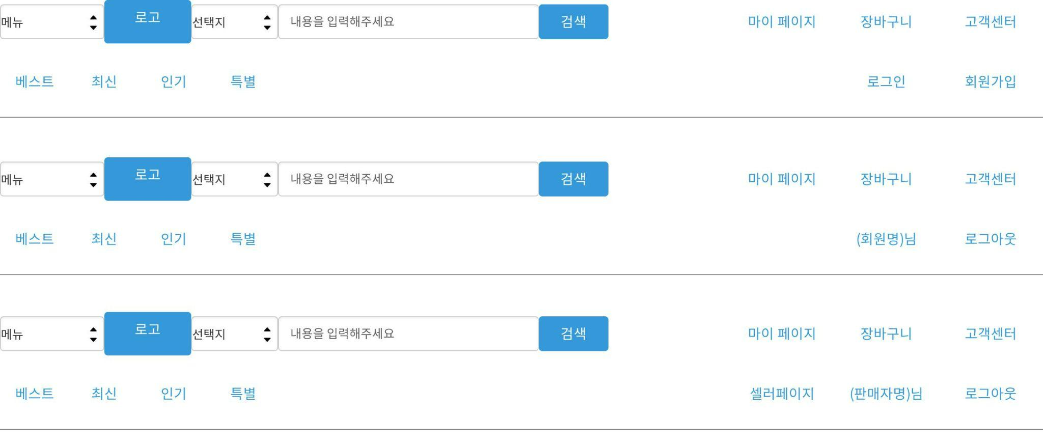
설계-네비게이션바

Slide 9
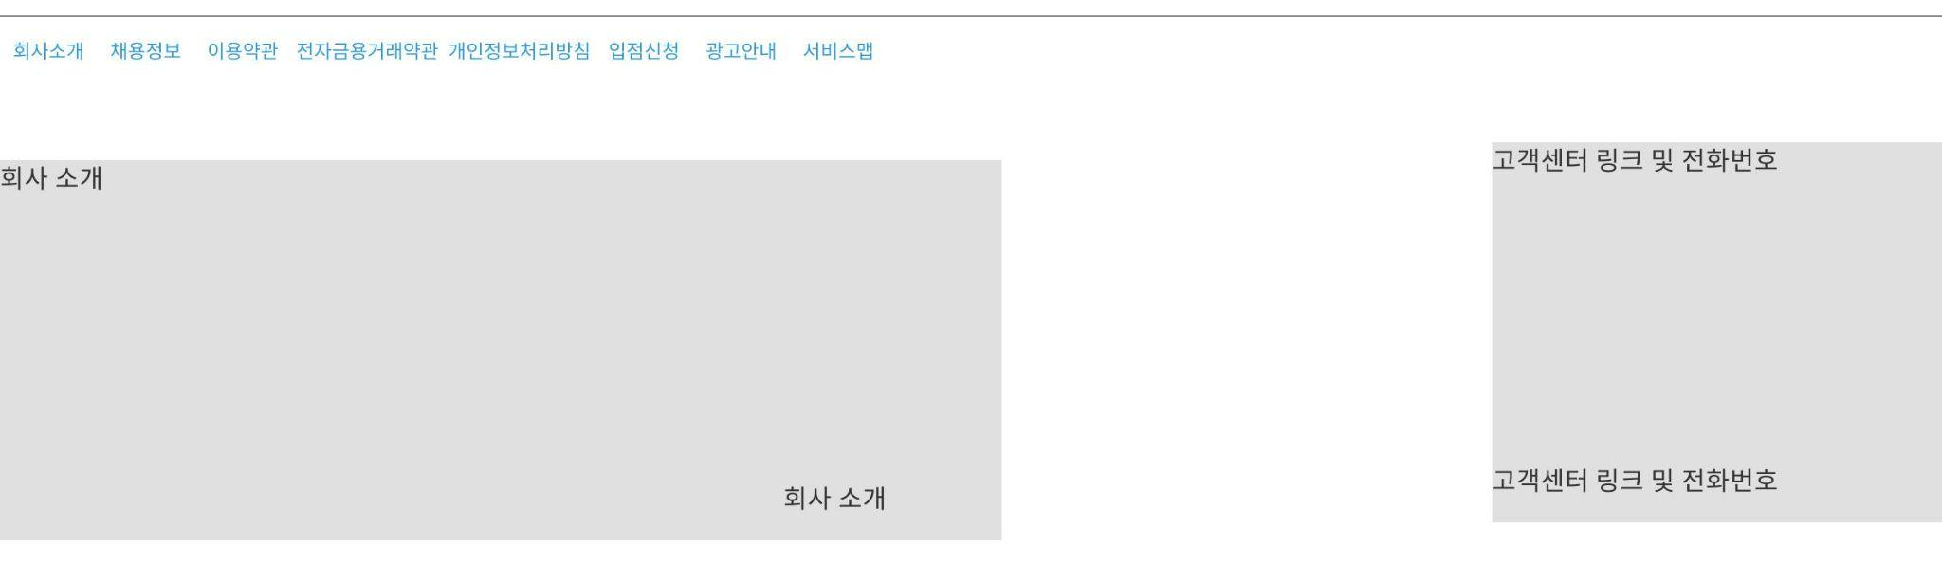
설계-footer

Slide 10
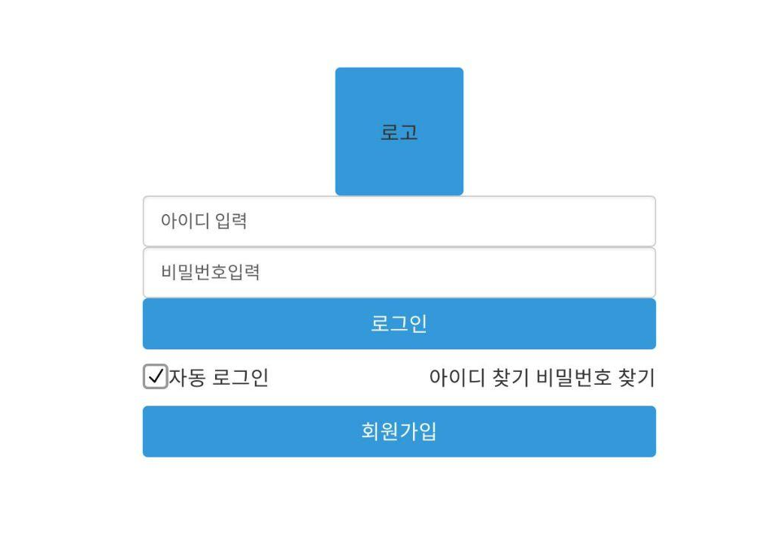
설계 - 로그인

Slide 11
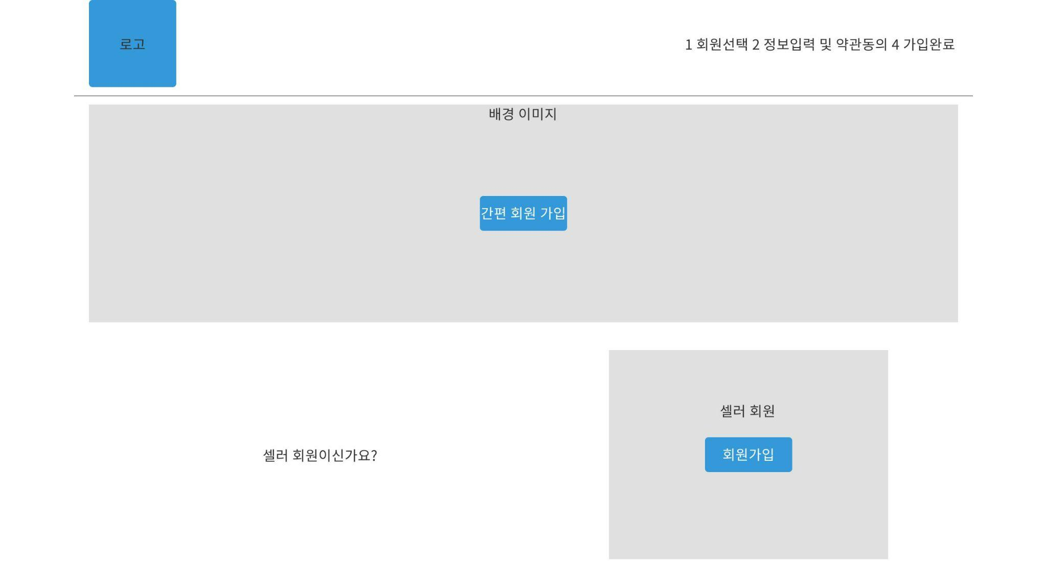
설계-회원가입페이지

Slide 12
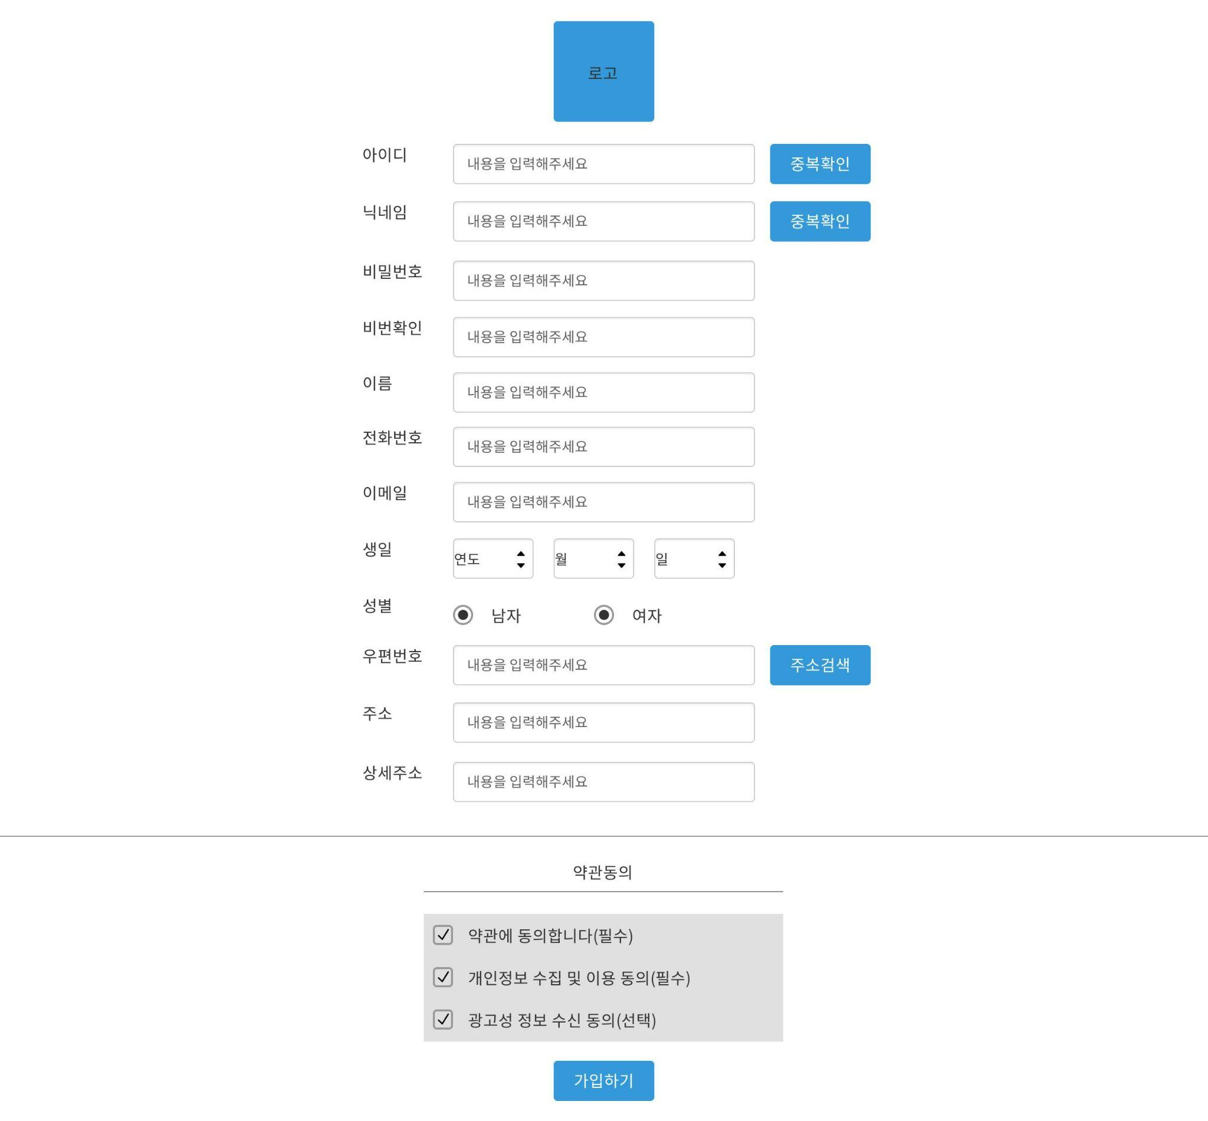
설계 - 일반 회원

Slide 13
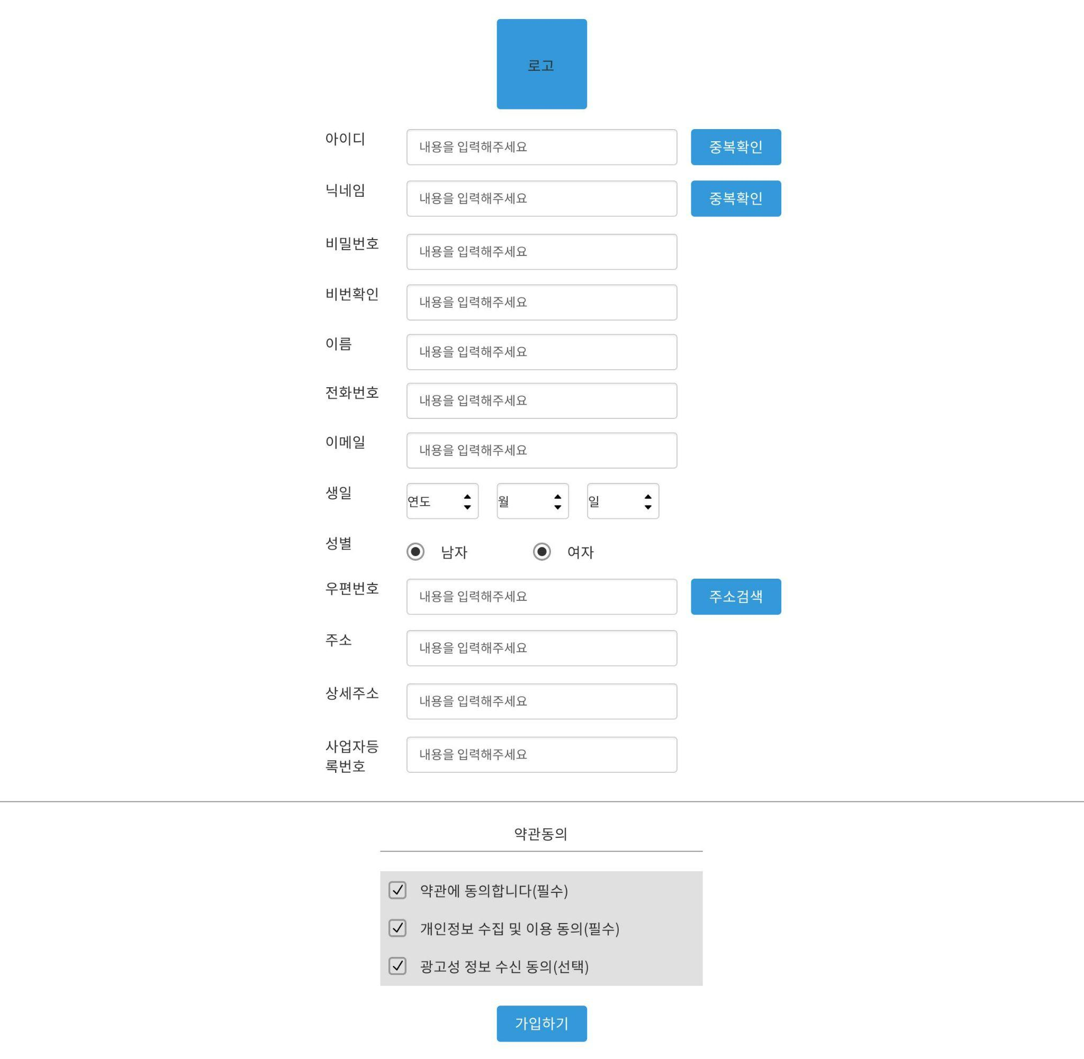
설계 - 셀러 회원

Slide 14
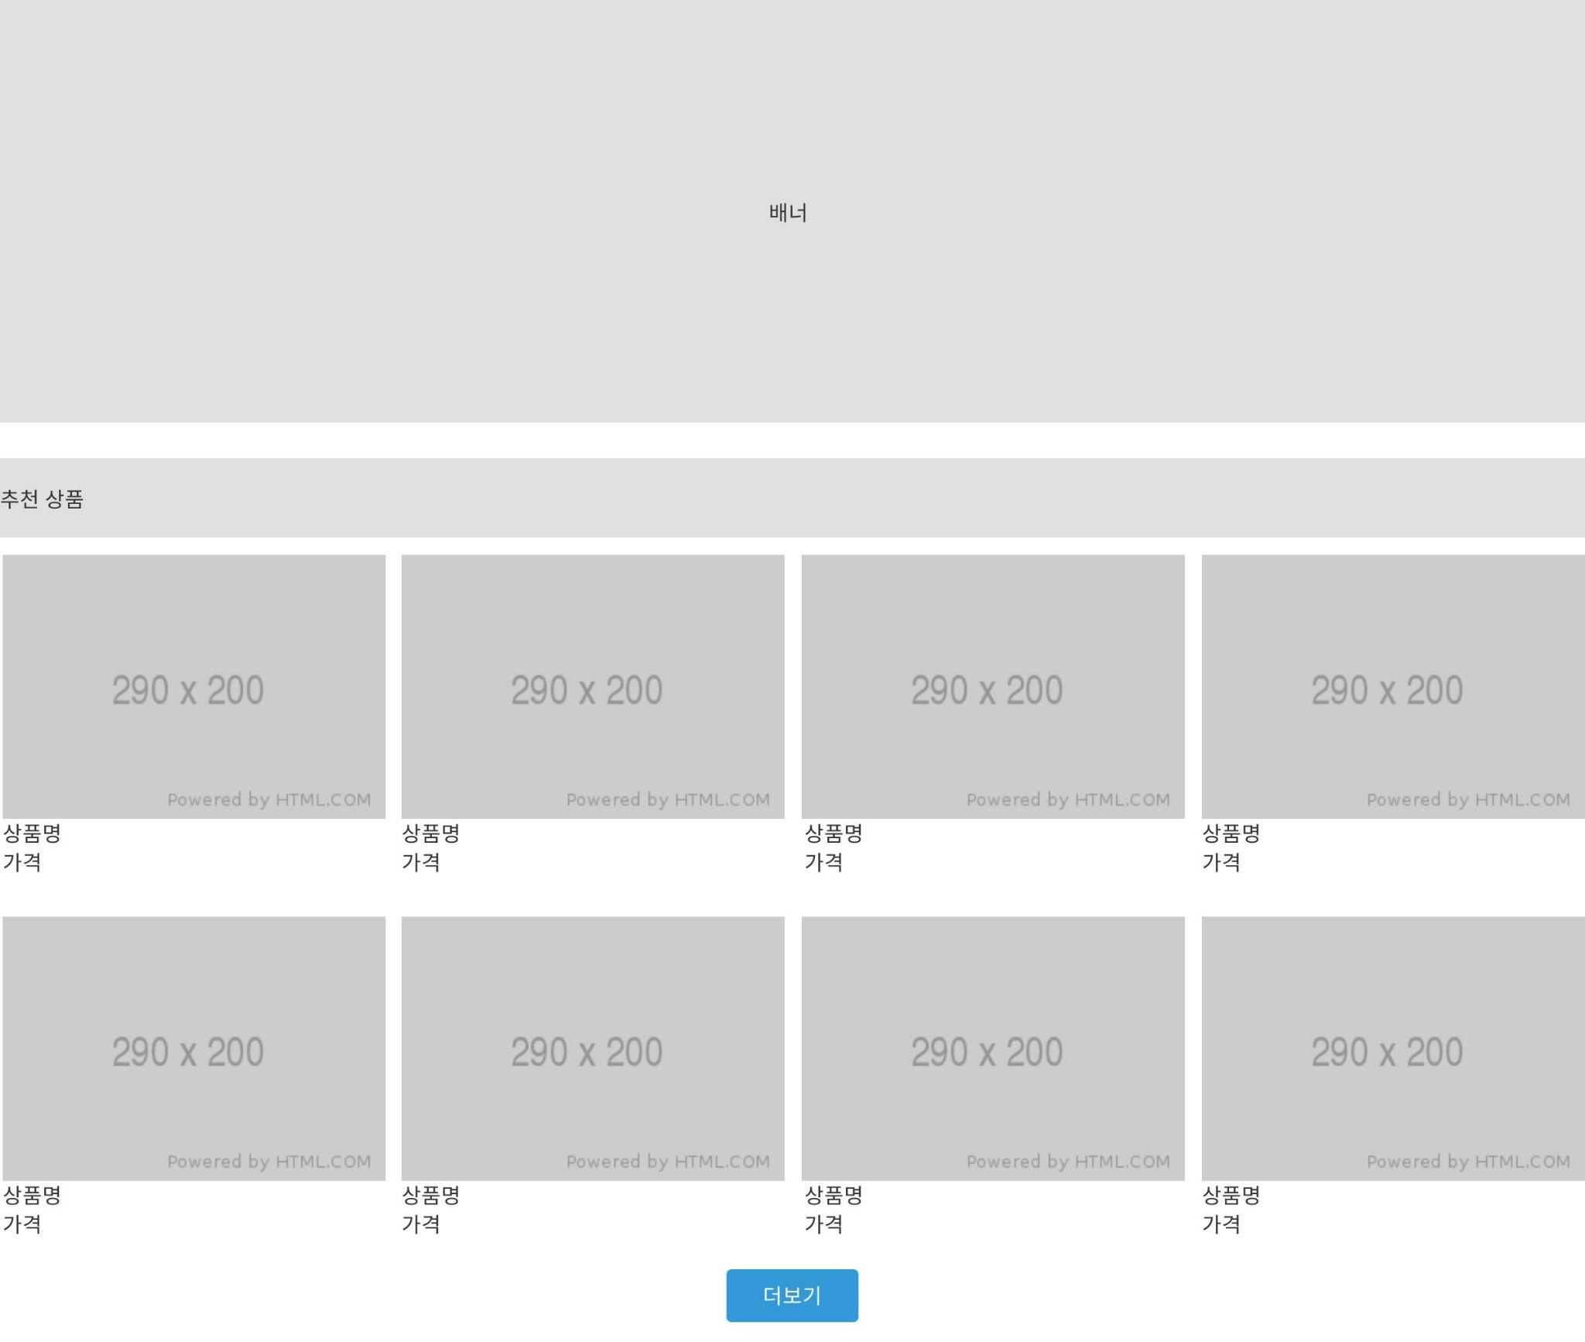
설계 - 메인화면

Slide 15
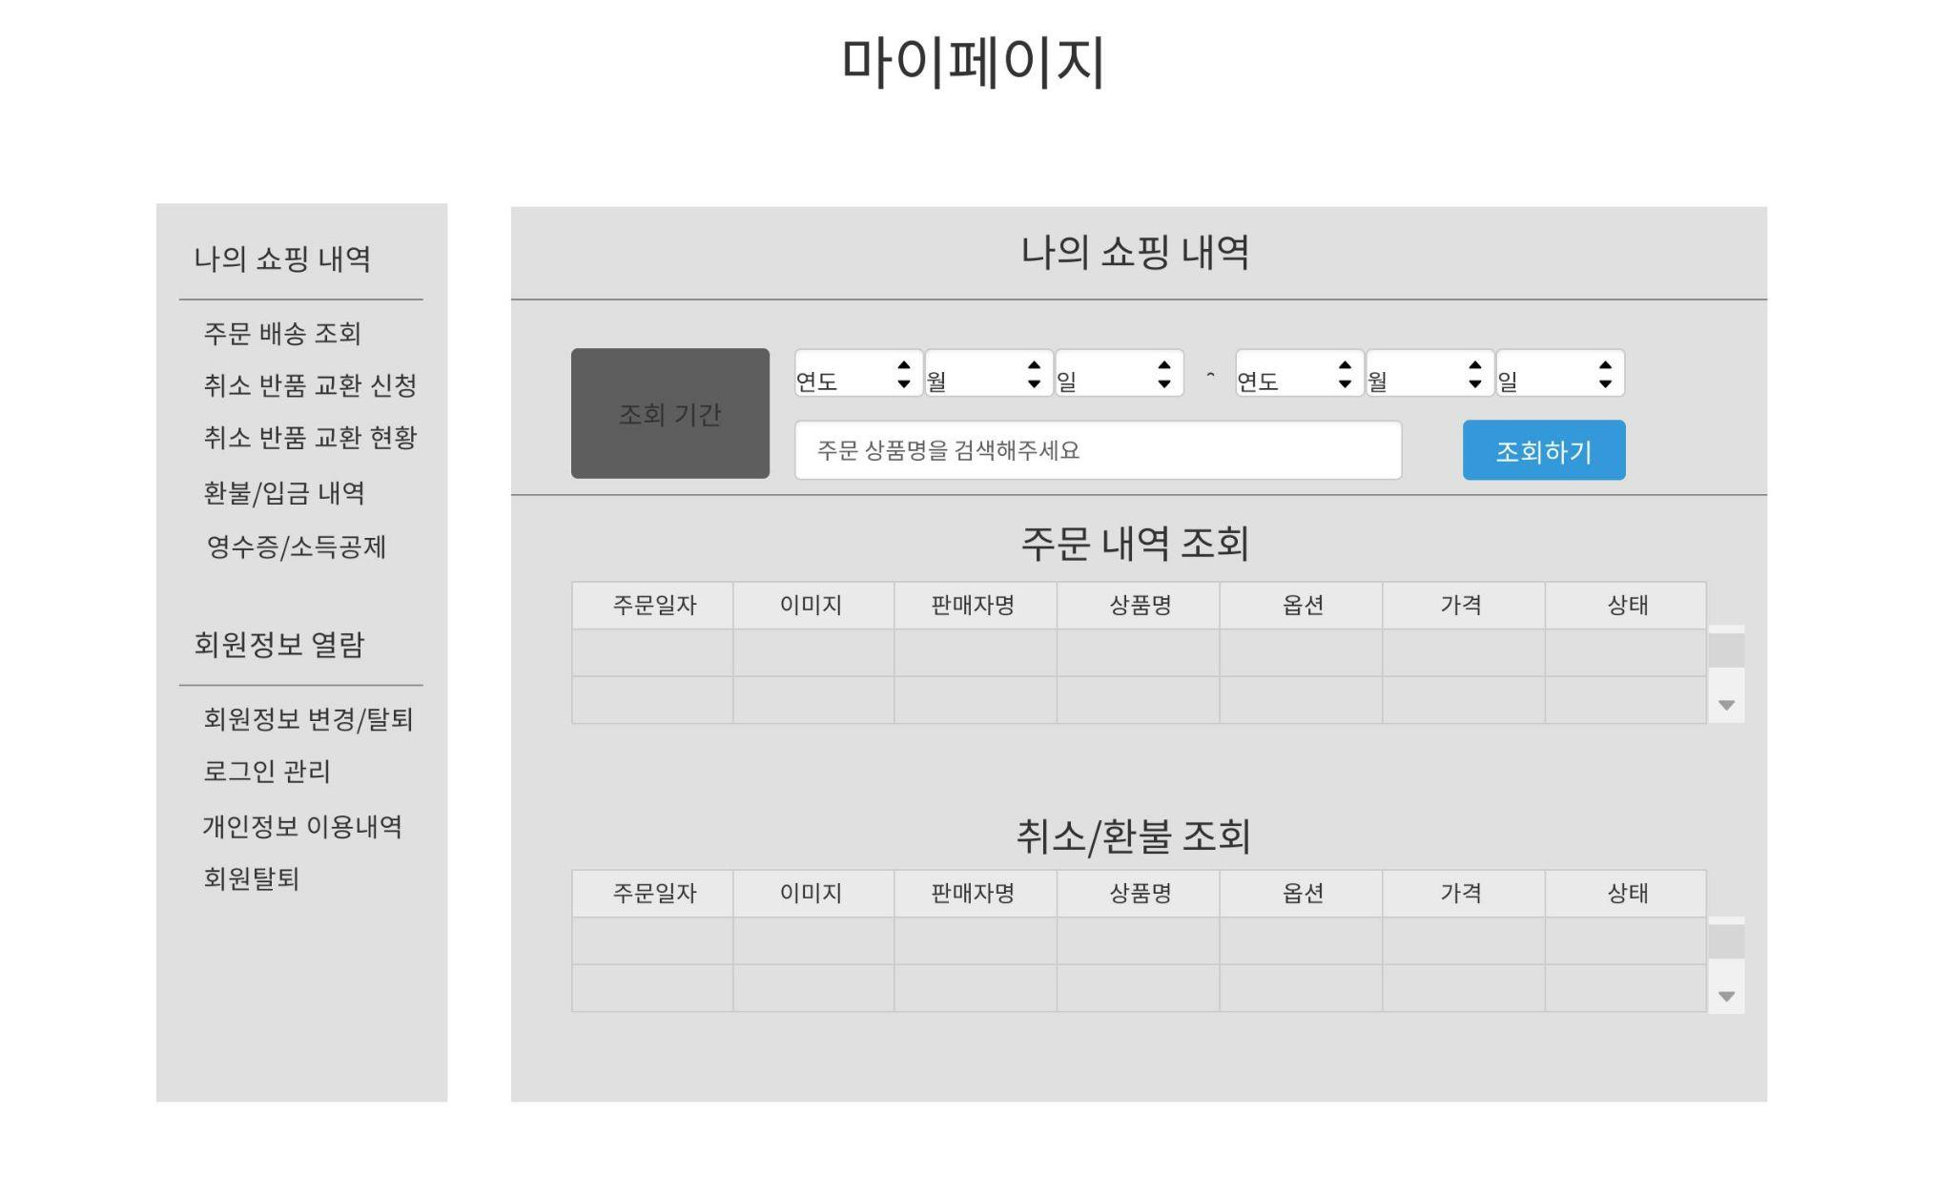
설계-마이페이지/나의 쇼핑 내역

Slide 16
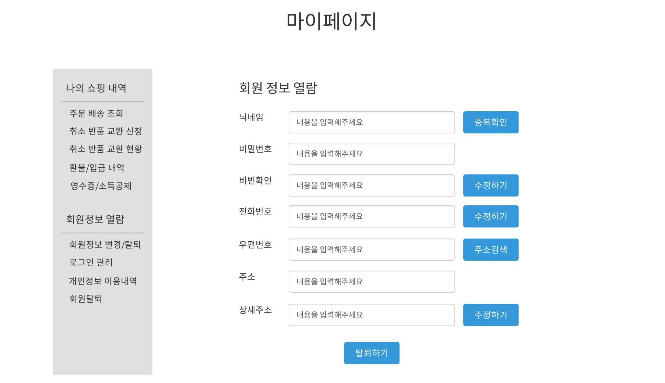
설계-마이페이지/ 회원정보 열람

Slide 17
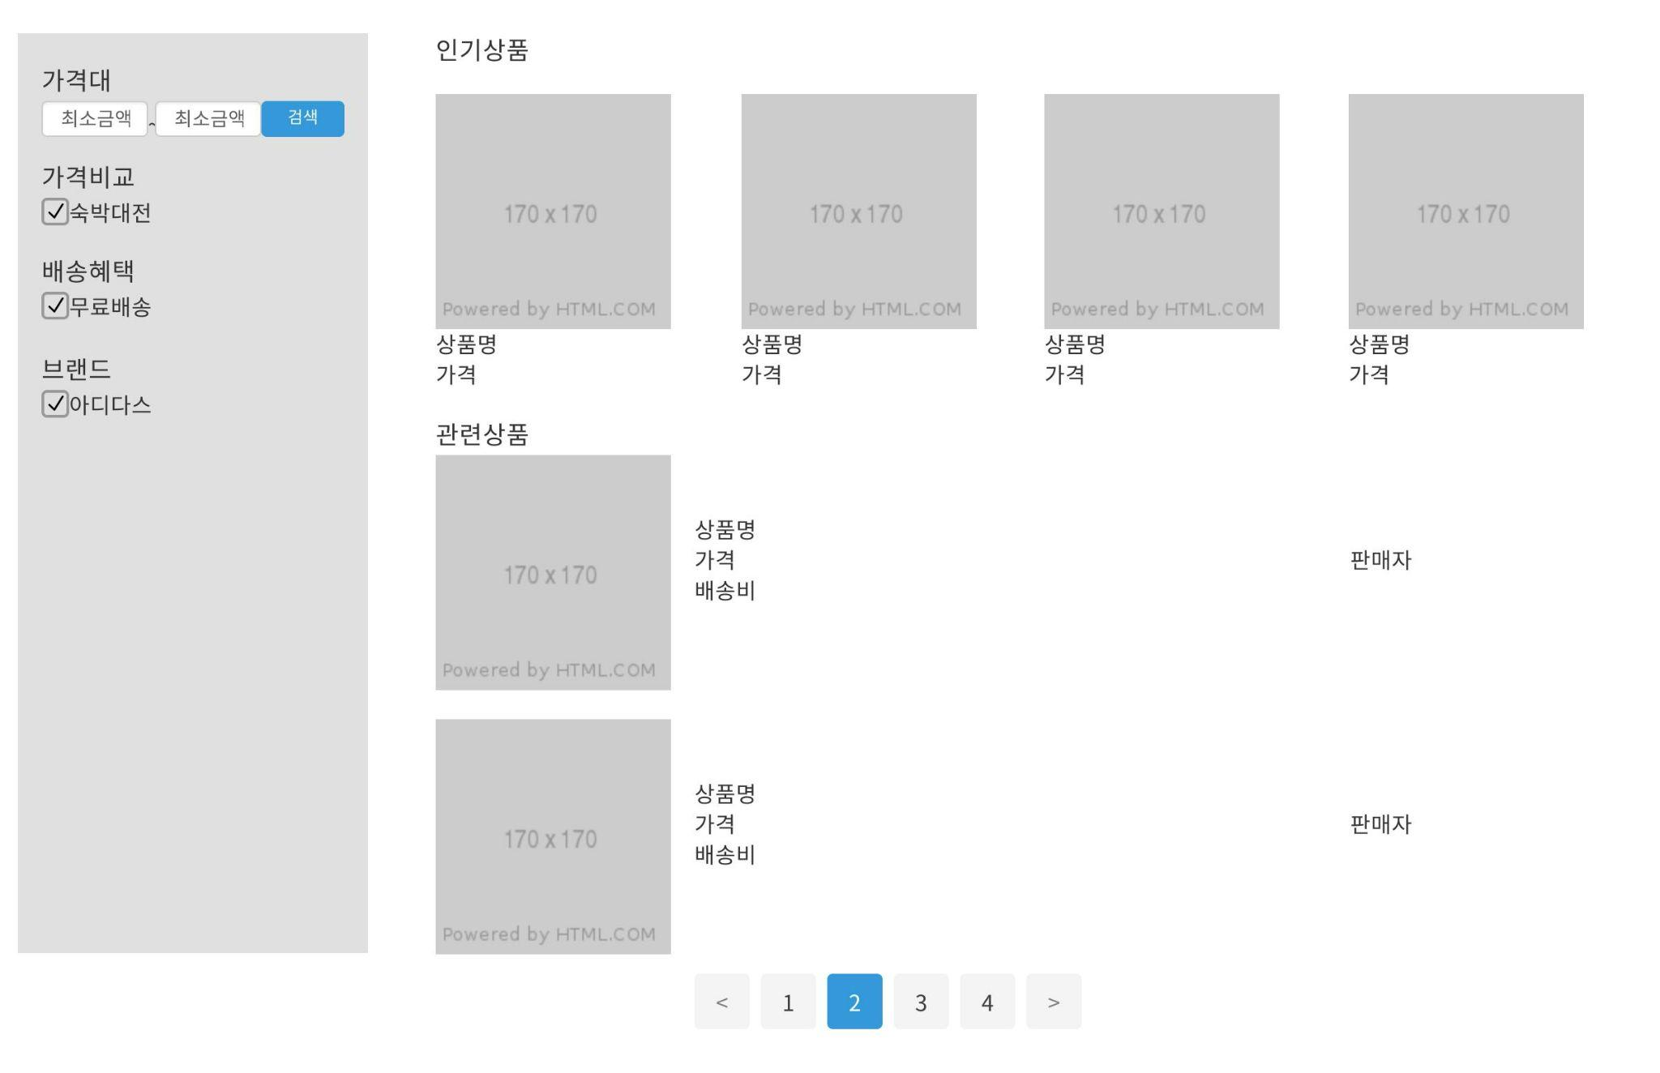
설계-상품목록

Slide 18
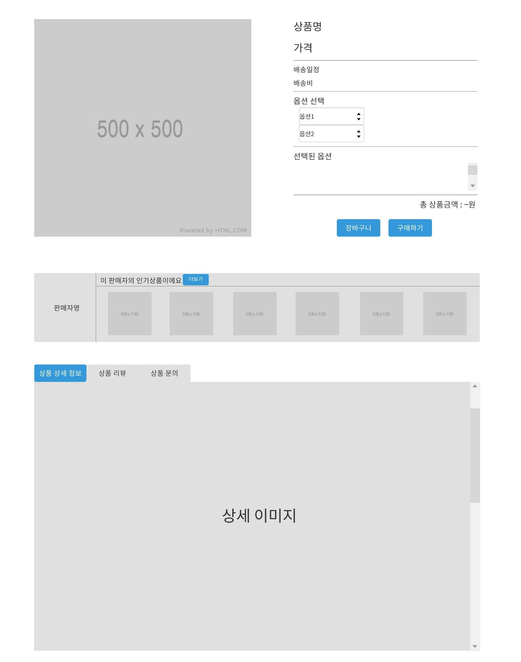
설계-상품 상세 페이지

Slide 19
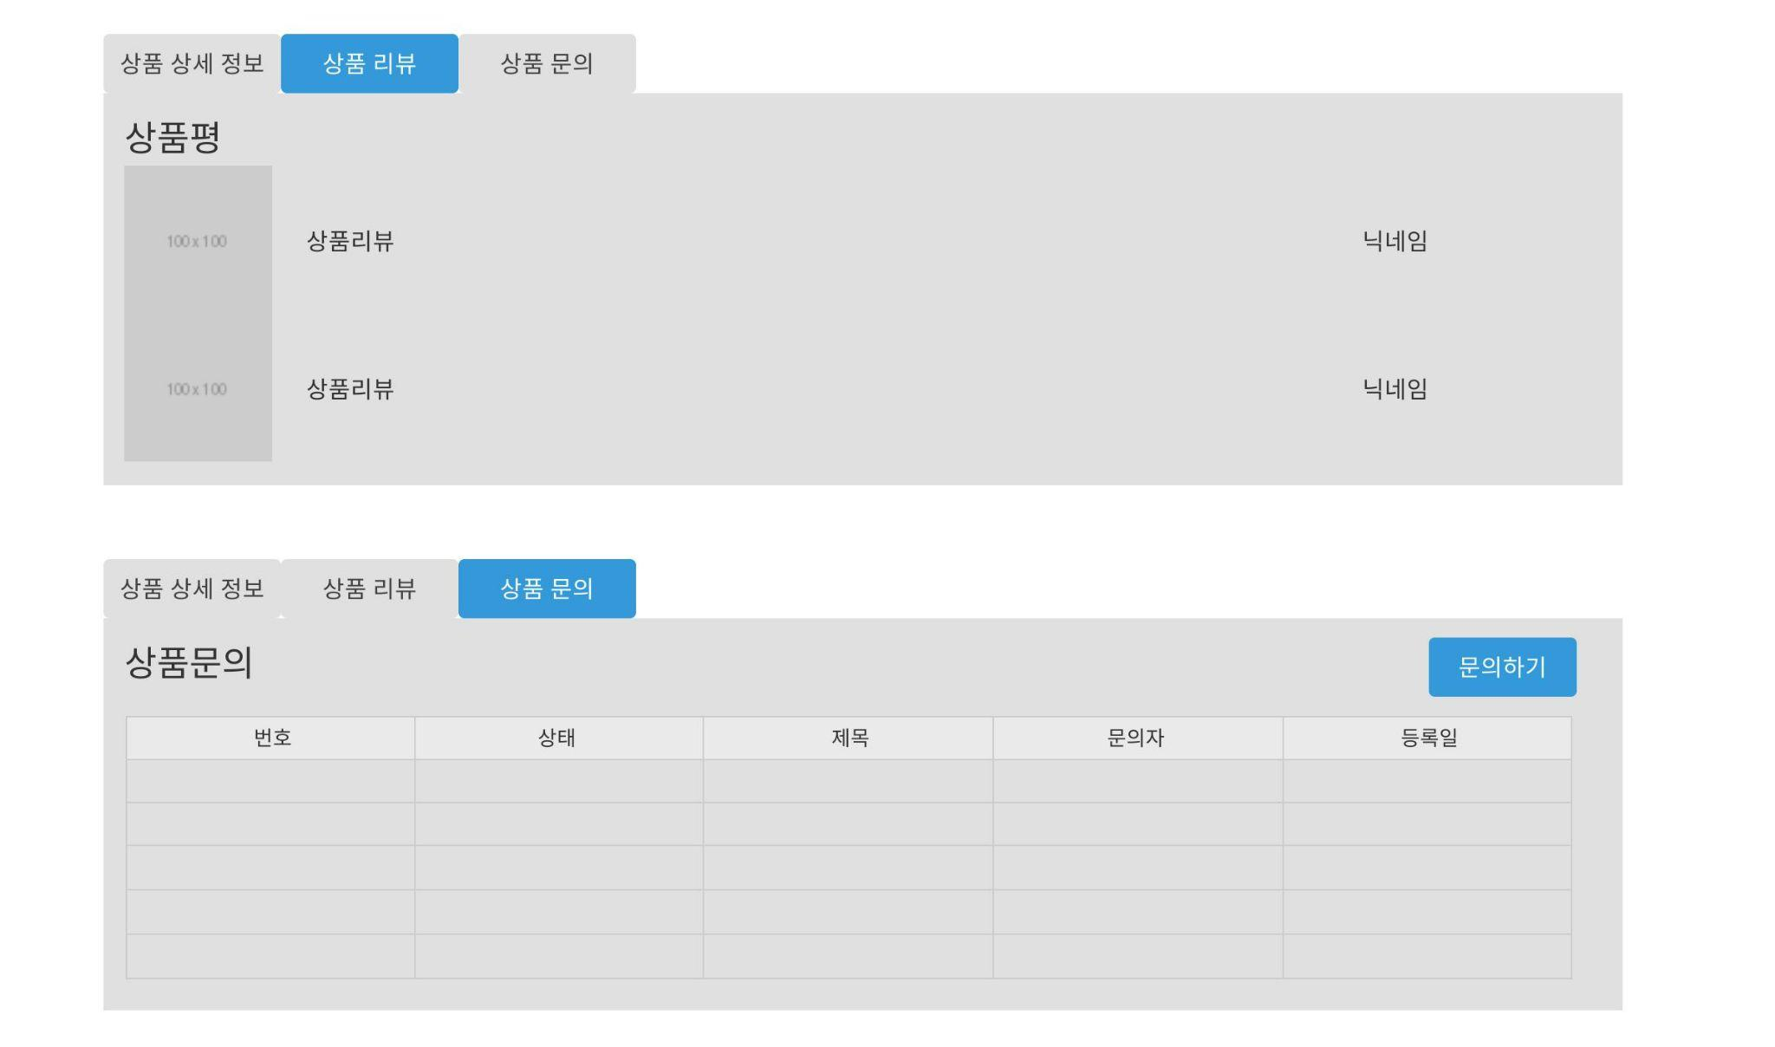
설계-상세 페이지
리뷰 및 문의

Slide 20
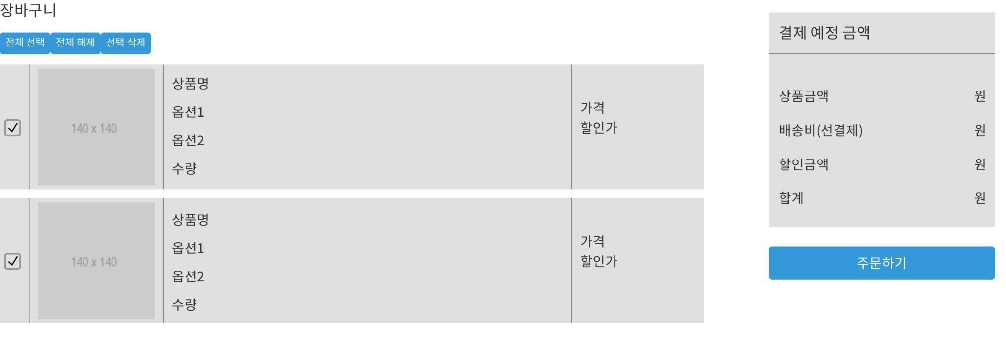
설계-장바구니

Slide 21
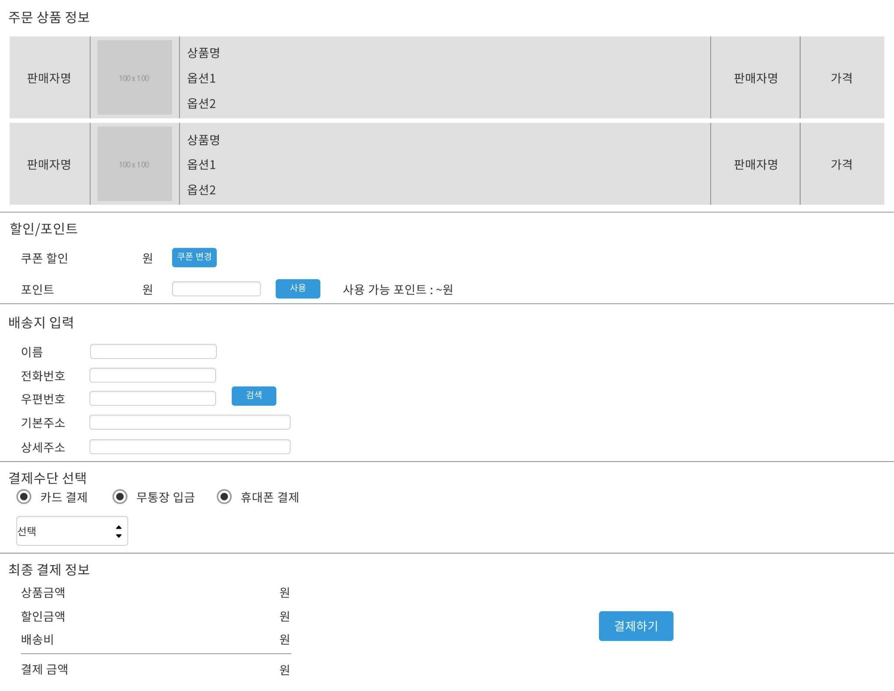
설계-결제 페이지

Slide 22
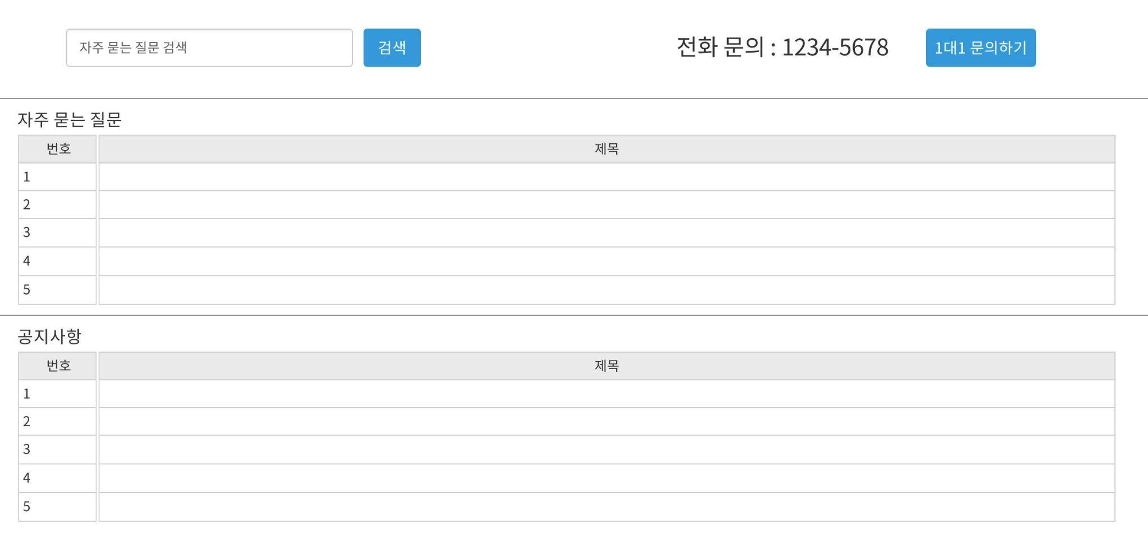
설계-고객센터

Slide 23
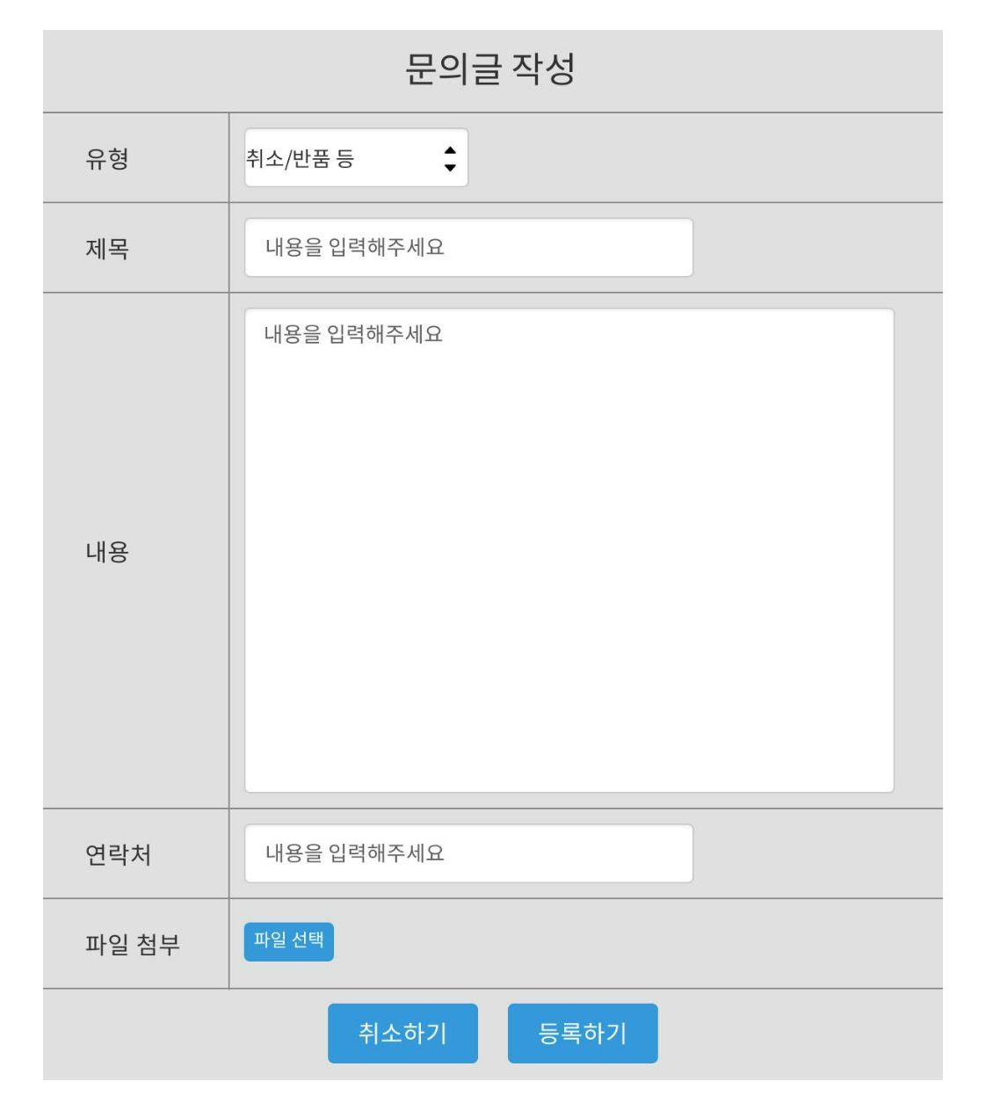
설계-1대1 문의

Slide 24
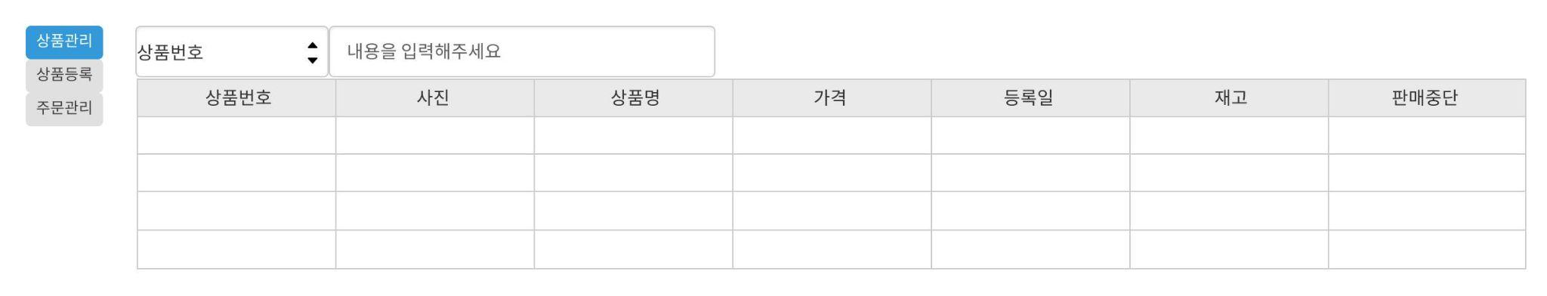
설계-셀러 페이지
상품 관리

Slide 25
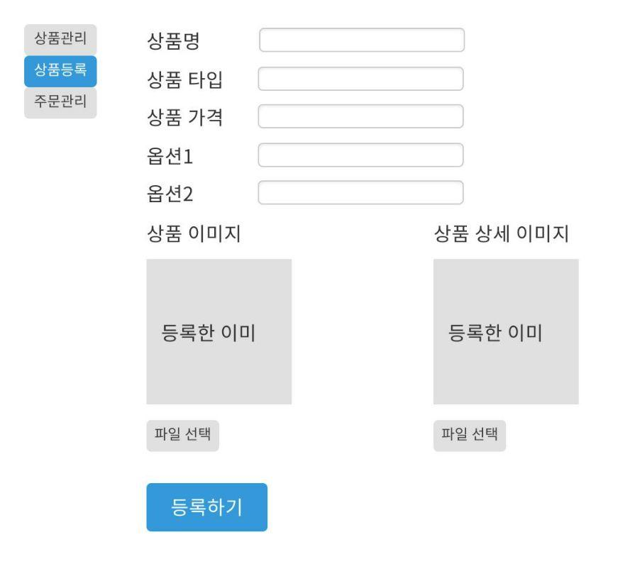
설계-셀러 페이지
상품 등록

Slide 26
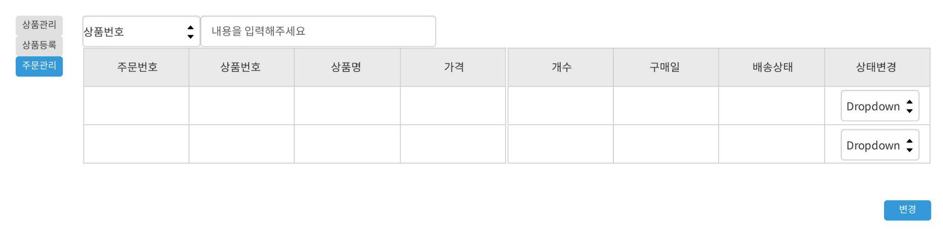
설계-셀러 페이지
주문 관리

Slide 27
DB 설계(회원)
개체 | S_MEMBER(회원)
구분 | Logical | Physical
 |  | Column | Data type | Size | Null | 비고
기본키 | 회원 ID | ID | VARCHAR2 | 20 | NN
속성 | 회원 닉네임 | NICKNAME | VARCHAR2 | 50 | NN
 | 회원 비밀번호 | PASSWORD | VARCHAR2 | 30 | NN
 | 회원 이름 | NAME | VARCHAR2 | 50 | NN
 | 회원 전화번호 | TEL | VARCHAR2 | 11 | NN
 | 회원 우편번호 | ZIPCODE | VARCHAR2 | 5 | NN
 | 회원 주소 | ADDRESS | VARCHAR2 | 80 | NN
 | 회원 상세주소 | DETAILADDR | VARCHAR2 | 50 | NN
 | 회원 이메일 | EMAIL | VARCHAR2 | 30 | NULL
 | 회원 생일 | BIRTH | VARCHAR2 | 10 | NULL
 | 회원 성별 | GENDER | CHAR | 1 | NULL
 | 회원 포인트 | POINT | NUMBER | 10 | NULL | DEFAULT 0
 | 회원 권한 | AUTHORITY | VARCHAR2 | 20 | NN | USER, SELLER
 | 회원 사업자등록번호 | COMPANYNO | VARCHAR2 | 20 | NULL

Slide 28
DB 설계(상품)
개체 | S_PRODUCT(상품)
구분 | Logical | Physical
 |  | Column | Data type | Size | Null | 비고
기본키 | 상품 번호 | PRODUCTNO | NUMBER | 9 | NN | AUTO INCREMENT
외래키 | 판매자 ID | SELLERID | VARCHAR2 | 20 | NN | S_MEMBER(ID)
속성 | 상품명 | PRODUCTNAME | VARCHAR2 | 200 | NN
 | 상품 종류 | PTYPE | VARCHAR2 | 50 | NN
 | 사진 이름 | IMAGENAME | VARCHAR2 | 100 | NN
 | 가격 | PRICE | NUMBER | 10 | NN
 | 옵션1 | OPTION1 | VARCHAR2 | 2000 | NN
 | 옵션2 | OPTION2 | VARCHAR2 | 2000 | NN
 | 수량 | AMOUNT | NUMBER | 6 | NULL | DEFAULT 0
 | 등록 날짜 | REGDATE | VARCHAR2 | 30 | NULL
 | 상세 사진 이름 | DETAILIMAGENAME | VARCHAR2 | 100 | NN
 | 판매 여부 | ONSALE | CHAR | 1 | NULL | DEFAULT 0

Slide 29
DB 설계(후기)
개체 | S_REVIEW(후기)
구분 | Logical | Physical
 |  | Column | Data type | Size | Null | 비고
기본키 | 후기 번호 | REVIEWNO | NUMBER | 10 | NN | AUTO INCREMENT
외래키 | 상품 번호 | PRODUCTNO | NUMBER | 10 | NN | S_PRODUCT (PRODUTNO)
속성 | 사진 이름 | IMAGE | VARCHAR2 | 50 | NULL
 | 내용 | CONTENT | VARCHAR2 | 600 | NN
 | 후기 등록 아이디 | ID | VARCHAR2 | 50 | NN

Slide 30
DB 설계(QNA)
개체 | S_QNA(질문과 답변)
구분 | Logical | Physical
 |  | Column | Data type | Size | Null | 비고
기본키 | QNA 번호 | QNANO | NUMBER | 10 | NN
외래키 | 상품 번호 | PRODUCTNO | NUMBER | 10 | NN | S_PRODUCT (PRODUTNO)
속성 | 답변 상태 | STATE | VARCHAR2 | 20 | NULL | DEFAULT ‘검토중’ 검토중, 답변 완료
 | 질문 제목(내용) | TITLE | VARCHAR2 | 200 | NN
 | 답변 | ANSWER | VARCHAR2 | 2100 | NULL | DEFAULT ‘아직 답변이 작성되지 않았습니다’
 | 질문 등록 아이디 | ID | VARCHAR2 | 20 | NN
 | 질문 등록 날짜 | REGDATE | DATE |  | NN

Slide 31
DB 설계(장바구니)
개체 | S_BASKET(장바구니)
구분 | Logical | Physical
 |  | Column | Data type | Size | Null | 비고
기본키 | 장바구니 번호 | BASKETIDX | NUMBER | 20 | NN
외래키 | 회원 ID | ID | VARCHAR2 | 20 | NN | S_MEMBER(ID)
 | 상품 번호 | PRODUCTNO | NUMBER | 9 | NN | S_PRODUCT (PRODUTNO)
속성 | 선택된 옵션1 | OPTION1 | VARCHAR2 | 100 | NN
 | 선택된 옵션2 | OPTION2 | VARCHAR2 | 100 | NN
 | 선택된 수량 | AMOUNT | NUMBER | 3 | NN

Slide 32
DB 설계(주문)
개체 | S_ORDER(주문)
구분 | Logical | Physical
 |  | Column | Data type | Size | Null | 비고
기본키 | 주문 번호 | ORDERIDX | NUMBER | 20 | NN
외래키 | 회원 ID | ID | VARCHAR2 | 20 | NN | S_MEMBER(ID)
 | 상품 번호 | PRODUCTNO | NUMBER | 9 | NN | S_PRODUCT (PRODUTNO)
속성 | 선택된 옵션 | SELECTEDOPTION | VARCHAR2 | 100 | NN
 | 구매 수량 | AMOUNT | NUMBER | 6 | NN
 | 총 가격 | TOTALPRICE | NUMBER | 10 | NN
 | 주문 날짜 | ORDERDATE | DATE |  | NULL
 | 주문 상태 | STATE | VARCHAR2 | 20 | NULL | DEFAULT ‘결제 완료’
 | 결제 수단 | ORDERMETHOD | VARCHAR2 | 40 | NN
 | 판매자 닉네임 | SELLER | VARCHAR2 | 40 | NN
 | 수령자 이름 | DNAME | VARCHAR2 | 50 | NN
 | 수령자 번호 | DTEL | VARCHAR2 | 11 | NN
 | 수령자 우편번호 | DZIPCODE | VARCHAR2 | 5 | NN
 | 수령자 주소 | DADDRESS | VARCHAR2 | 200 | NN
 | 수령자 상세주소 | DDETAILADDR | VARCHAR2 | 50 | NN

Slide 33
일정
총 개발기간 | 2022년 1월 27일 ~ 2022년 2월 11일 (16일)
프로젝트 | 쇼핑몰 웹사이트 제작
단계별 소요기간 | 개요 | 개발 기간
 | 프로젝트 계획 및 요구분석 | 2022-01-27~2022-01-28
 | 설계 | 2022-01-28~2022-01-29
 | 프로그램 구현 | 2022-01-30~2022-02-07
 | 기능 시험 및 오류 수정 | 2022-02-03~2022-02-09
 | 디버깅 및 프로젝트 발표 | 2022-02-10~2022-02-11
작업 순서 | 주제선정→ 계획 → 설계 → 구현 → 시험 및 유지 보수
필요 자원 | Spring Boot, Vue.js, Oracle, Git

Slide 34
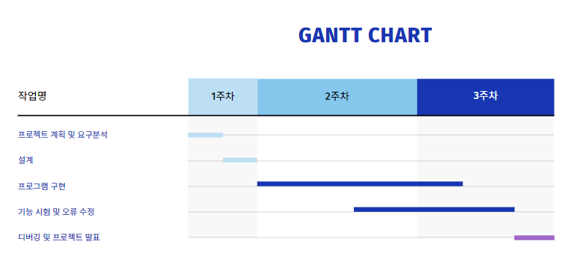
일정

Slide 35
계획(역할 분배)
이름 | Description
고형영(팀장) | frontend : 메인, 로그인, 네비게이션바, footer, 셀러 페이지(3페이지), 장바구니, 연결 backend : 메인, 로그인, 회원가입, 셀러 페이지(3페이지)
강기룡(팀원) | frontend : 상세 페이지, 결제 페이지, 고객센터(2페이지) backend : 상품 검색, 상세 페이지, 장바구니, 결제 페이지, 마이 페이지(3페이지)
장지원(팀원) | frontend : 회원 가입, 마이 페이지(3페이지) backend : 회원 가입, 마이 페이지(3페이지)
최우혁(팀원) | frontend : 상품 검색, 장바구니 backend : 상품 검색, 장바구니

Slide 36
감사합니다

